Slide 1
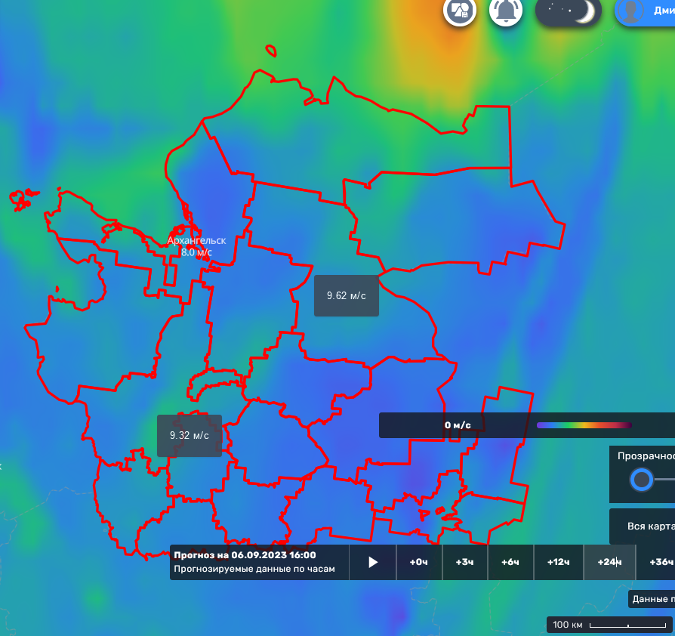
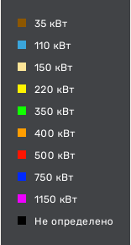
ИНФОРМАЦИОННЫЕ МАТЕРИАЛЫ ПО ПОРЫВАМ ВЕТРА
НА ТЕРРИТОРИИ АРХАНГЕЛЬСКОЙ ОБЛАСТИ
(РИСК НАРУШЕНИЯ ЭЛЕКТРОСНАБЖЕНИЯ НА 06.09.2023)
Условные обозначения
порывы ветра, м/с
Мезенский МО
5
18
- Пожарные гарнизоны
Приморский МО
440/2
50%
7
18
3259/7964
- Медицинские учреждения
60%
156/8
- Социально значимые объекты
6955/24938
Пинежский МО
Лешуконский МО
5
18
60%
5
18
- линии электропередач
1707/7
60%
Онежский МР
Холмогорский МО
9826/19946
450/5
3294/5693
18
- количество осадков (УГМС), мм
7
18
7
18
873/9
55%
1443/10
50%
Виноградовский МО
15
- порывы ветра (УГМС), м/с
7562/27705
7840/17788
7
18
55%
Верхнетоемский МО
- прогноз нарушения ЛЭП (УГМС)
Плесецкий МО
988/7
0
18
7
18
9542/12942
60%
Няндомский МО
Шенкурский МО
1493/6
Ленский МР
321/20
- протяженность ЛЭП/ТП (шт.)
1402/9
60%
3
18
3
18
8243/11515
0
18
- кол-во домов /населения
5679/36281
50%
60%
Красноборский МО
60%
19/330
866/5
1124/6
0
18
822/3
- износ электроэнергетических систем
Каргопольский МО
3106/24158
5218/11727
60%
2945/10321
60%
3
18
Вельский МР
Устьянский МО
953/6
Вилегодский МО
Коношский МР
3
18
3538/10848
Город
- муниципальное образование
1147/7
55%
0
18
Котласский МО
0
18
6722/16227
3
18
60%
0
18
2252/7
60%
1591/9
60%
50%
60%
851/7
1128/8
10327/47129
10486/24591
1135/18
5968/8626
ГУ МЧС России по Архангельской области
АРМ № 7
05.09.2023
Исп. Высотин А.В.
Тел. 3915-1113
3066/19979
3393/18189
Notes:
1

Slide 2
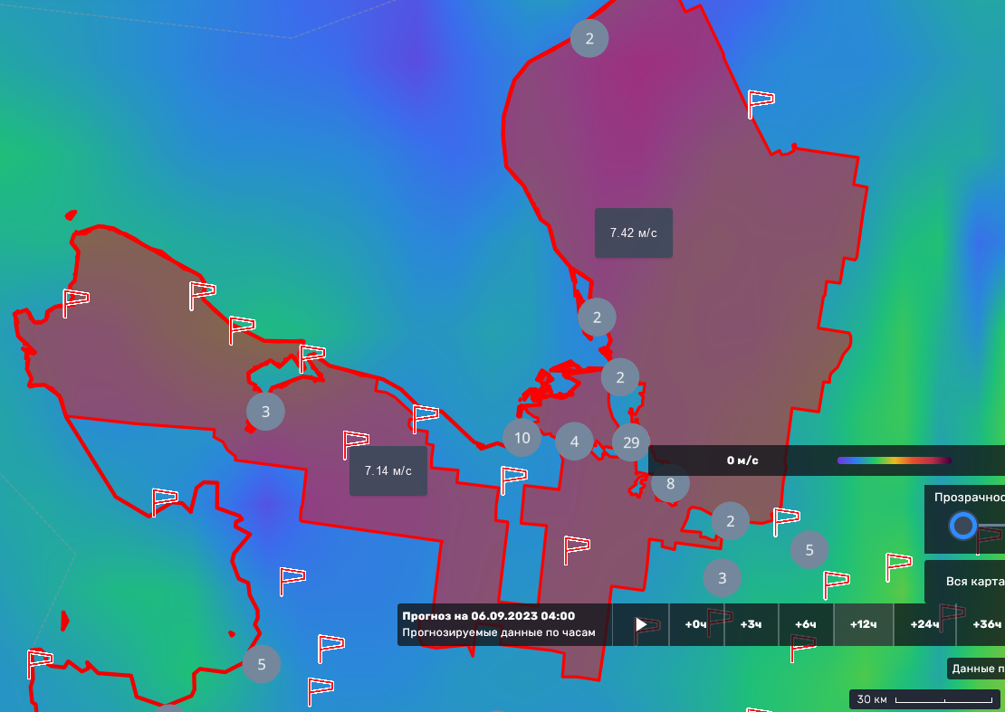
ИНФОРМАЦИОННЫЕ МАТЕРИАЛЫ ПО ПОРЫВАМ ВЕТРА
НА ТЕРРИТОРИИ ПРИМОРСКОГО МО АРХАНГЕЛЬСКОЙ ОБЛАСТИ
(РИСК НАРУШЕНИЯ ЭЛЕКТРОСНАБЖЕНИЯ НА 06.09.2023)
Условные обозначения
Приморский МО
порывы ветра, м/с
0
18
156/8
50%
- Пожарные гарнизоны
6955/24938
- Медицинские учреждения
- Социально значимые объекты
- линии электропередач
18
- количество осадков (УГМС), мм
15
- порывы ветра (УГМС), м/с
- прогноз нарушения ЛЭП (УГМС)
321/20
- протяженность ЛЭП/ТП (шт.)
19/330
- кол-во домов /населения
60%
- износ электроэнергетических систем
Город
- муниципальное образование
г. Архангельск
ГУ МЧС России по Архангельской области
АРМ № 7
05.09.2023
Исп. Высотин А.В.
Тел. 3915-1113

Slide 3
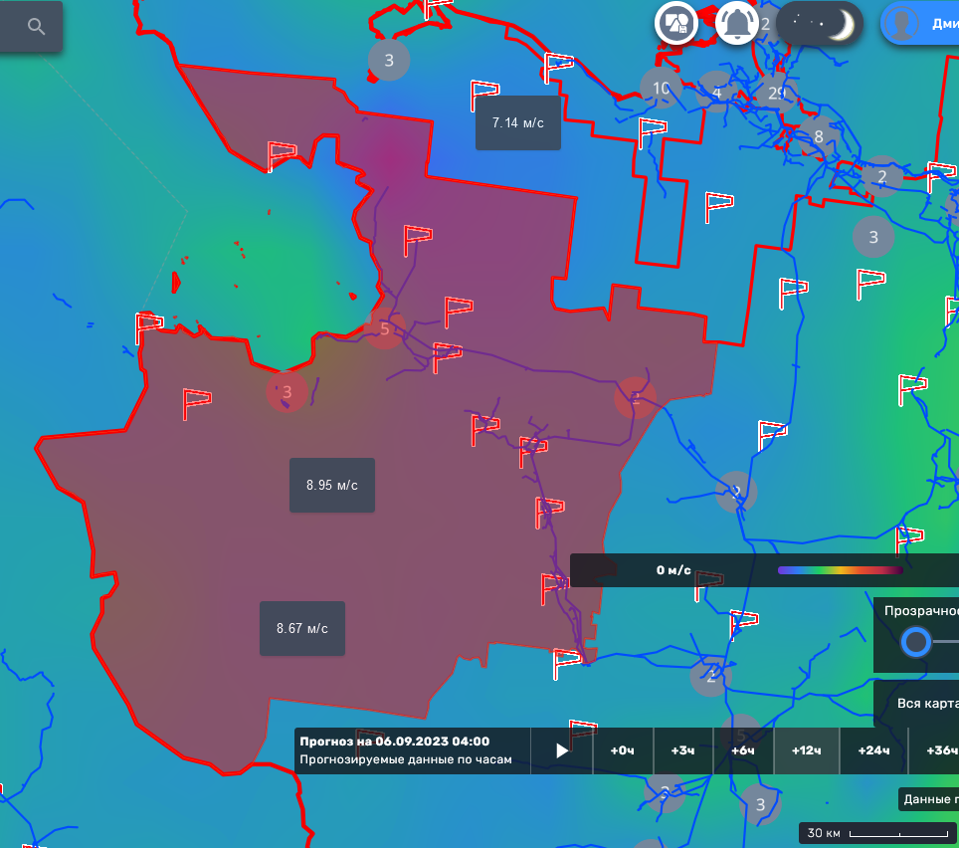
ИНФОРМАЦИОННЫЕ МАТЕРИАЛЫ ПО ПОРЫВАМ ВЕТРА
НА ТЕРРИТОРИИ ОНЕЖСКОГО МР АРХАНГЕЛЬСКОЙ ОБЛАСТИ
(РИСК НАРУШЕНИЯ ЭЛЕКТРОСНАБЖЕНИЯ НА 06.09.2023)
Условные обозначения
порывы ветра, м/с
- Пожарные гарнизоны
- Медицинские учреждения
- Социально значимые объекты
- линии электропередач
18
- количество осадков (УГМС), мм
15
- порывы ветра (УГМС), м/с
г. Онега
- прогноз нарушения ЛЭП (УГМС)
Онежский МР
0
18
321/20
- протяженность ЛЭП/ТП (шт.)
873/9
55%
19/330
- кол-во домов /населения
7562/27705
60%
- износ электроэнергетических систем
Город
- муниципальное образование
ГУ МЧС России по Архангельской области
АРМ № 7
05.09.2023
Исп. Высотин А.В.
Тел. 3915-1113

Slide 4
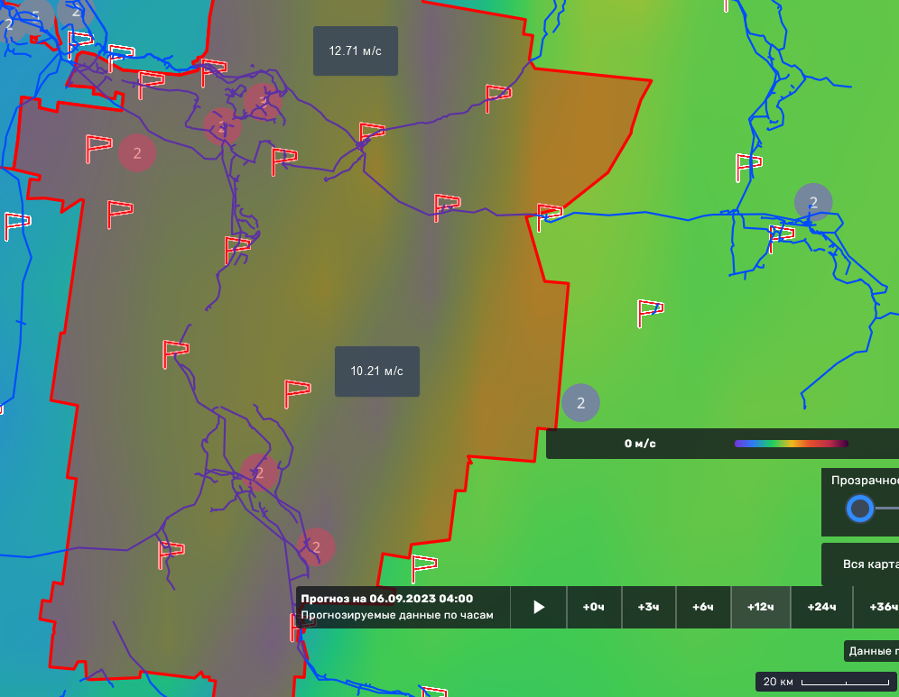
ИНФОРМАЦИОННЫЕ МАТЕРИАЛЫ ПО ПОРЫВАМ ВЕТРА
НА ТЕРРИТОРИИ ХОЛМОГОРСКОГО МО АРХАНГЕЛЬСКОЙ ОБЛАСТИ
(РИСК НАРУШЕНИЯ ЭЛЕКТРОСНАБЖЕНИЯ НА 06.09.2023)
Условные обозначения
Холмогорский МО
порывы ветра, м/с
0
18
1443/10
50%
- Пожарные гарнизоны
7840/17778
- Медицинские учреждения
- Социально значимые объекты
н.п. Холмогоры
- линии электропередач
18
- количество осадков (УГМС), мм
15
- порывы ветра (УГМС), м/с
- прогноз нарушения ЛЭП (УГМС)
321/20
- протяженность ЛЭП/ТП (шт.)
19/330
- кол-во домов /населения
60%
- износ электроэнергетических систем
Город
- муниципальное образование
ГУ МЧС России по Архангельской области
АРМ № 7
05.09.2023
Исп. Высотин А.В.
Тел. 3915-1113

Slide 5
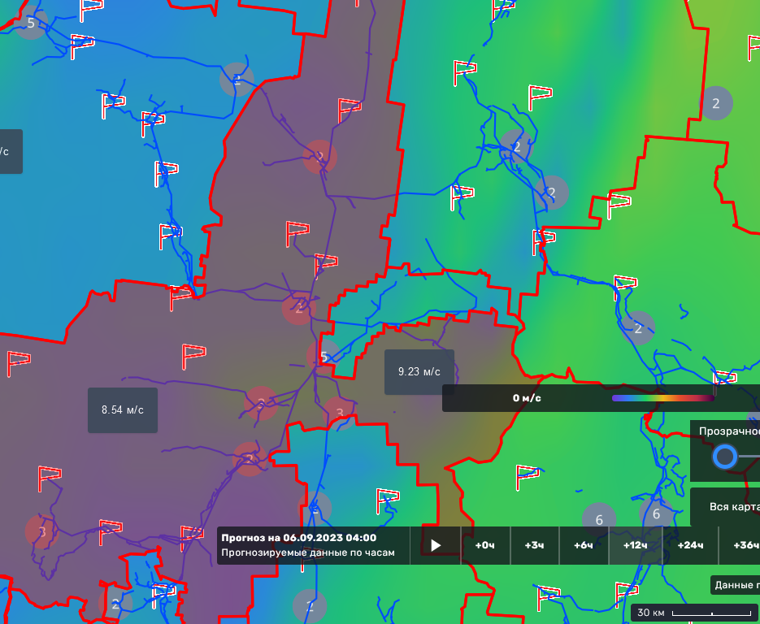
ИНФОРМАЦИОННЫЕ МАТЕРИАЛЫ ПО ПОРЫВАМ ВЕТРА
НА ТЕРРИТОРИИ ПЛЕСЕЦКОГО МО АРХАНГЕЛЬСКОЙ ОБЛАСТИ
(РИСК НАРУШЕНИЯ ЭЛЕКТРОСНАБЖЕНИЯ НА 06.09.2023)
Условные обозначения
Плесецкий МО
порывы ветра, м/с
0
18
1402/9
50%
- Пожарные гарнизоны
5679/36281
- Медицинские учреждения
- Социально значимые объекты
- линии электропередач
18
- количество осадков (УГМС), мм
15
- порывы ветра (УГМС), м/с
- прогноз нарушения ЛЭП (УГМС)
н.п. Плесецк
321/20
- протяженность ЛЭП/ТП (шт.)
19/330
- кол-во домов /населения
60%
- износ электроэнергетических систем
Город
- муниципальное образование
ГУ МЧС России по Архангельской области
АРМ № 7
05.09.2023
Исп. Высотин А.В.
Тел. 3915-1113

Slide 6
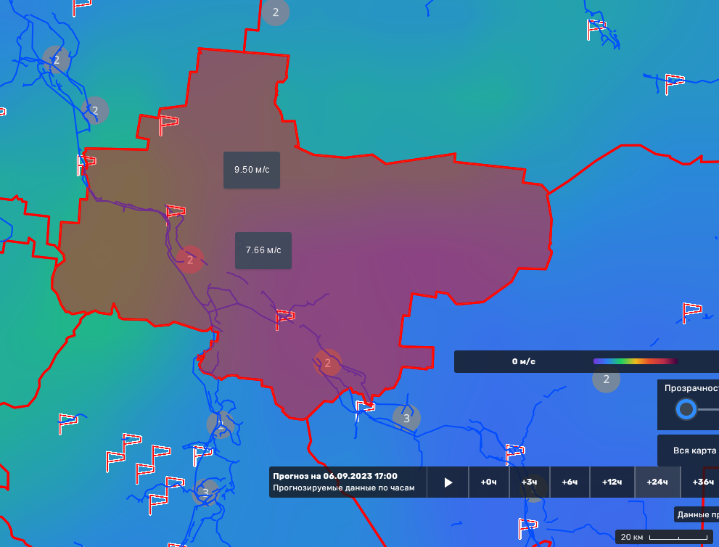
ИНФОРМАЦИОННЫЕ МАТЕРИАЛЫ ПО ПОРЫВАМ ВЕТРА
НА ТЕРРИТОРИИ ВИНОГРАДОВСКОГО МО АРХАНГЕЛЬСКОЙ ОБЛАСТИ
(РИСК НАРУШЕНИЯ ЭЛЕКТРОСНАБЖЕНИЯ НА 06.09.2023)
Условные обозначения
Виноградовский МО
порывы ветра, м/с
0
18
988/7
50%
- Пожарные гарнизоны
9542/12942
- Медицинские учреждения
- Социально значимые объекты
- линии электропередач
18
- количество осадков (УГМС), мм
н.п. Дв. Березник
15
- порывы ветра (УГМС), м/с
- прогноз нарушения ЛЭП (УГМС)
321/20
- протяженность ЛЭП/ТП (шт.)
19/330
- кол-во домов /населения
60%
- износ электроэнергетических систем
Город
- муниципальное образование
ГУ МЧС России по Архангельской области
АРМ № 7
05.09.2023
Исп. Высотин А.В.
Тел. 3915-1113

Slide 7
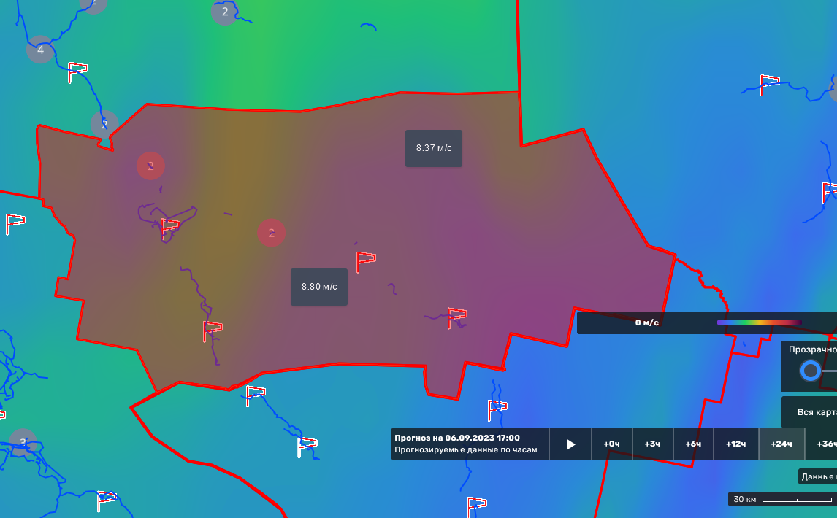
ИНФОРМАЦИОННЫЕ МАТЕРИАЛЫ ПО ПОРЫВАМ ВЕТРА
НА ТЕРРИТОРИИ ЛЕШУКОНСКОГО МО АРХАНГЕЛЬСКОЙ ОБЛАСТИ
(РИСК НАРУШЕНИЯ ЭЛЕКТРОСНАБЖЕНИЯ НА 06.09.2023)
Условные обозначения
порывы ветра, м/с
Лешуконский МО
0
18
450/5
50%
- Пожарные гарнизоны
3294/5693
- Медицинские учреждения
- Социально значимые объекты
н.п. Лешуконское
- линии электропередач
18
- количество осадков (УГМС), мм
15
- порывы ветра (УГМС), м/с
- прогноз нарушения ЛЭП (УГМС)
321/20
- протяженность ЛЭП/ТП (шт.)
19/330
- кол-во домов /населения
60%
- износ электроэнергетических систем
Город
- муниципальное образование
ГУ МЧС России по Архангельской области
АРМ № 7
05.09.2023
Исп. Высотин А.В.
Тел. 3915-1113

Slide 8
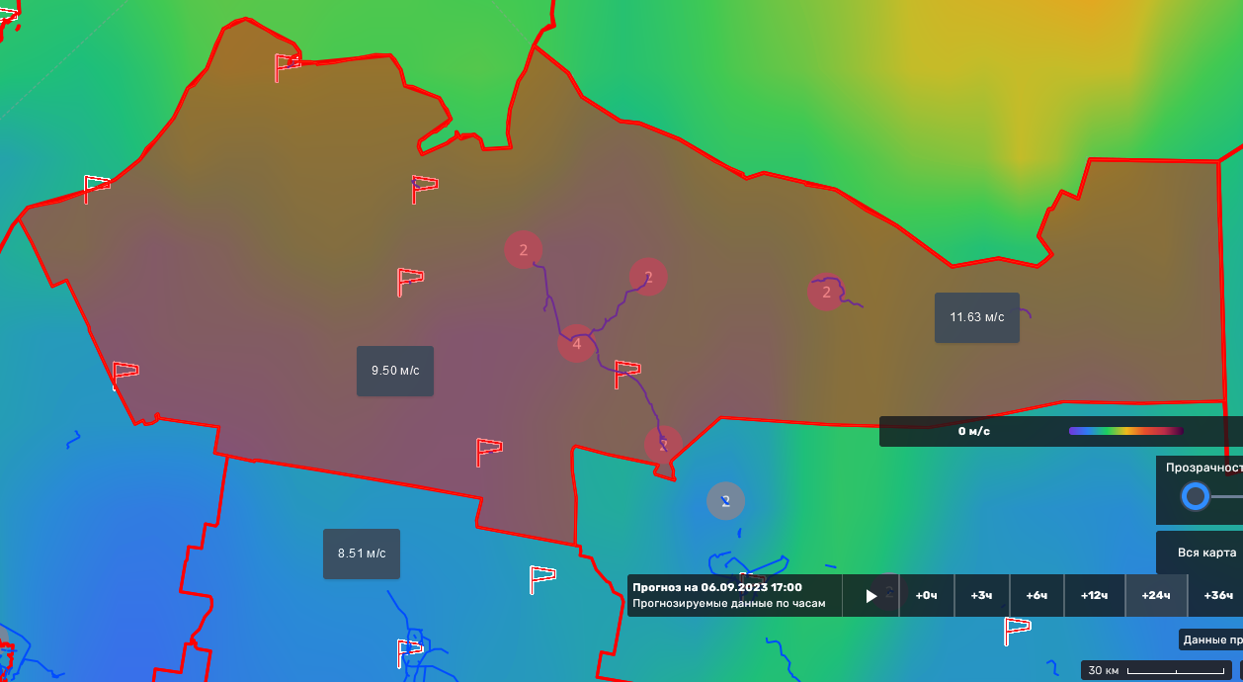
ИНФОРМАЦИОННЫЕ МАТЕРИАЛЫ ПО ПОРЫВАМ ВЕТРА
НА ТЕРРИТОРИИ МЕЗЕНСКОГО МО АРХАНГЕЛЬСКОЙ ОБЛАСТИ
(РИСК НАРУШЕНИЯ ЭЛЕКТРОСНАБЖЕНИЯ НА 06.09.2023)
Условные обозначения
порывы ветра, м/с
Мезенский МО
0
18
440/2
50%
- Пожарные гарнизоны
3259/7964
- Медицинские учреждения
- Социально значимые объекты
н.п. Мезень
- линии электропередач
18
- количество осадков (УГМС), мм
15
- порывы ветра (УГМС), м/с
- прогноз нарушения ЛЭП (УГМС)
321/20
- протяженность ЛЭП/ТП (шт.)
19/330
- кол-во домов /населения
60%
- износ электроэнергетических систем
Город
- муниципальное образование
ГУ МЧС России по Архангельской области
АРМ № 7
05.09.2023
Исп. Высотин А.В.
Тел. 3915-1113

Slide 9
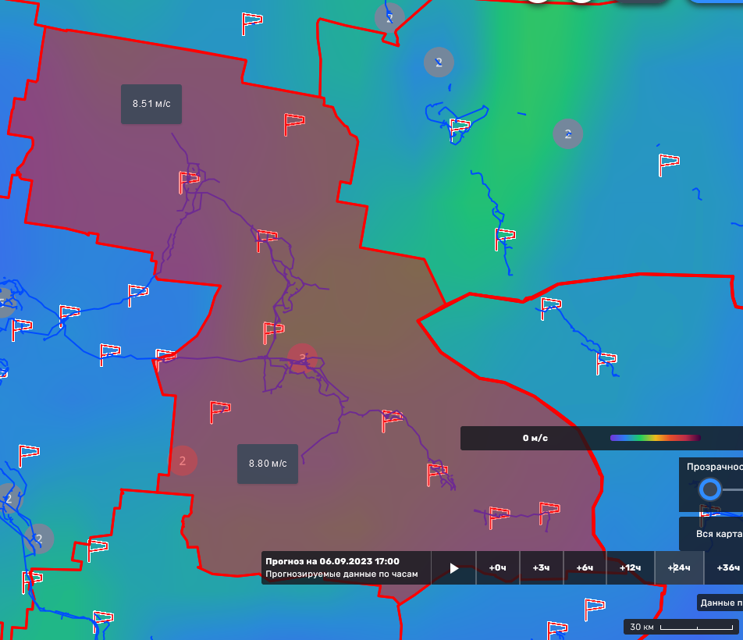
ИНФОРМАЦИОННЫЕ МАТЕРИАЛЫ ПО ПОРЫВАМ ВЕТРА
НА ТЕРРИТОРИИ ПИНЕЖСКОГО МР АРХАНГЕЛЬСКОЙ ОБЛАСТИ
(РИСК НАРУШЕНИЯ ЭЛЕКТРОСНАБЖЕНИЯ НА 06.09.2023)
Условные обозначения
Пинежский МР
порывы ветра, м/с
0
18
1707/7
50%
9826/19946
- Пожарные гарнизоны
- Медицинские учреждения
н.п. Карпогоры
- Социально значимые объекты
- линии электропередач
18
- количество осадков (УГМС), мм
15
- порывы ветра (УГМС), м/с
- прогноз нарушения ЛЭП (УГМС)
321/20
- протяженность ЛЭП/ТП (шт.)
19/330
- кол-во домов /населения
60%
- износ электроэнергетических систем
Город
- муниципальное образование
ГУ МЧС России по Архангельской области
АРМ № 7
05.09.2023
Исп. Высотин А.В.
Тел. 3915-1113

Slide 10
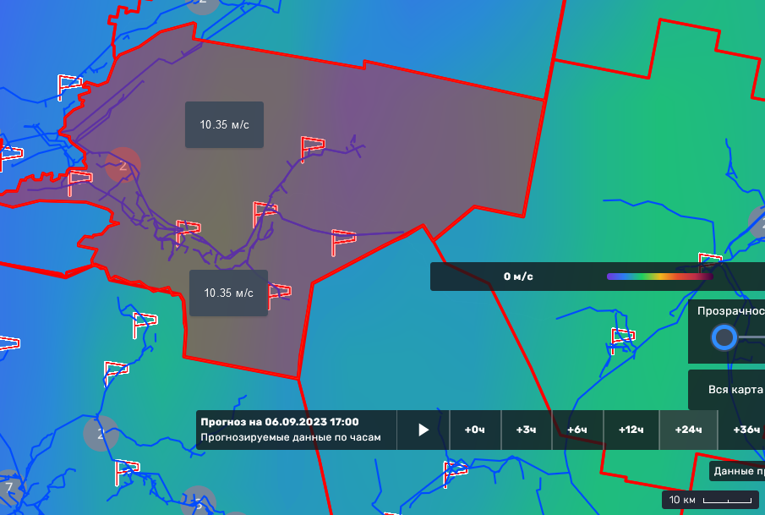
ИНФОРМАЦИОННЫЕ МАТЕРИАЛЫ ПО ПОРЫВАМ ВЕТРА
НА ТЕРРИТОРИИ ВИЛЕГОДСКОГО МО АРХАНГЕЛЬСКОЙ ОБЛАСТИ
(РИСК НАРУШЕНИЯ ЭЛЕКТРОСНАБЖЕНИЯ НА 06.09.2023)
Условные обозначения
Вилегодский МО
порывы ветра, м/с
0
18
851/7
50%
- Пожарные гарнизоны
5968/8626
- Медицинские учреждения
- Социально значимые объекты
- линии электропередач
18
- количество осадков (УГМС), мм
15
- порывы ветра (УГМС), м/с
н.п. Фоминский
- прогноз нарушения ЛЭП (УГМС)
321/20
- протяженность ЛЭП/ТП (шт.)
19/330
- кол-во домов /населения
60%
- износ электроэнергетических систем
Город
- муниципальное образование
ГУ МЧС России по Архангельской области
АРМ № 7
05.09.2023
Исп. Высотин А.В.
Тел. 3915-1113

Slide 11
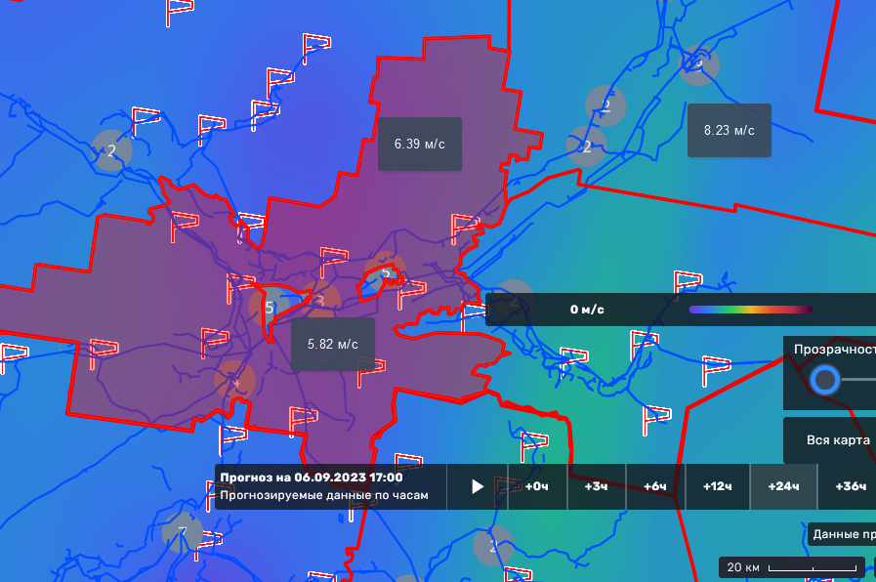
ИНФОРМАЦИОННЫЕ МАТЕРИАЛЫ ПО ПОРЫВАМ ВЕТРА
НА ТЕРРИТОРИИ КОТЛАССКОГО МО АРХАНГЕЛЬСКОЙ ОБЛАСТИ
(РИСК НАРУШЕНИЯ ЭЛЕКТРОСНАБЖЕНИЯ НА 06.09.2023)
Условные обозначения
Котласский МО
порывы ветра, м/с
0
18
1135/15
50%
- Пожарные гарнизоны
3393/18189
- Медицинские учреждения
- Социально значимые объекты
- линии электропередач
18
- количество осадков (УГМС), мм
15
- порывы ветра (УГМС), м/с
- прогноз нарушения ЛЭП (УГМС)
г. Котлас
321/20
- протяженность ЛЭП/ТП (шт.)
19/330
- кол-во домов /населения
60%
- износ электроэнергетических систем
Город
- муниципальное образование
ГУ МЧС России по Архангельской области
АРМ № 7
05.09.2023
Исп. Высотин А.В.
Тел. 3915-1113

Slide 12
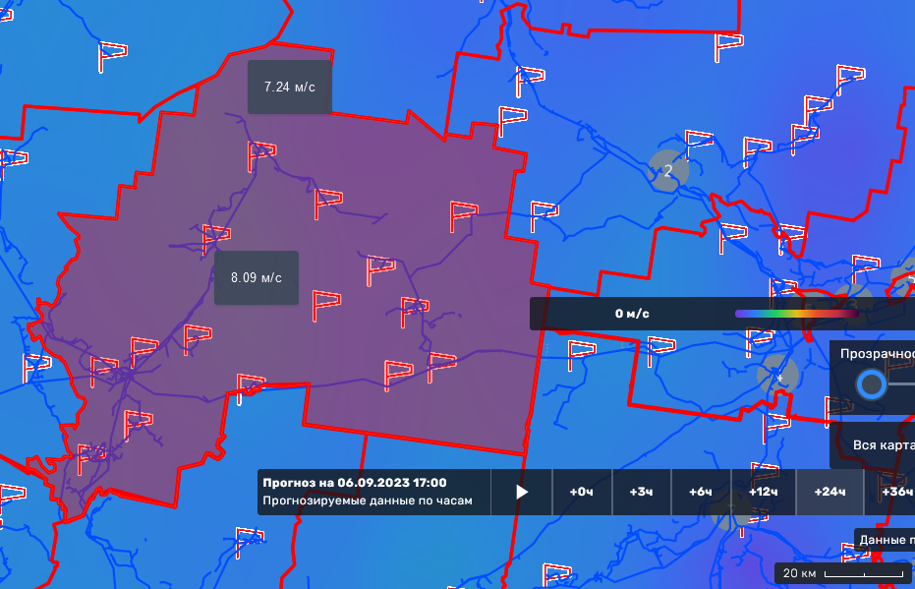
ИНФОРМАЦИОННЫЕ МАТЕРИАЛЫ ПО ПОРЫВАМ ВЕТРА
НА ТЕРРИТОРИИ УСТЬЯНСКОГО МО АРХАНГЕЛЬСКОЙ ОБЛАСТИ
(РИСК НАРУШЕНИЯ ЭЛЕКТРОСНАБЖЕНИЯ НА 06.09.2023)
Условные обозначения
Устьянский МО
порывы ветра, м/с
0
18
1591/9
50%
- Пожарные гарнизоны
10486/24591
- Медицинские учреждения
- Социально значимые объекты
- линии электропередач
18
- количество осадков (УГМС), мм
15
- порывы ветра (УГМС), м/с
- прогноз нарушения ЛЭП (УГМС)
321/20
- протяженность ЛЭП/ТП (шт.)
п. Октябрьский
- кол-во домов /населения
19/330
60%
- износ электроэнергетических систем
Город
- муниципальное образование
ГУ МЧС России по Архангельской области
АРМ № 7
05.09.2023
Исп. Высотин А.В.
Тел. 3915-1113

Slide 13
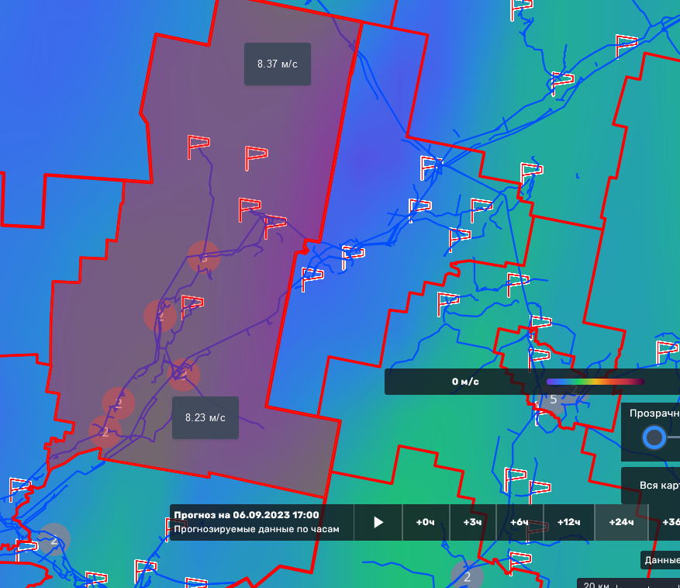
ИНФОРМАЦИОННЫЕ МАТЕРИАЛЫ ПО ПОРЫВАМ ВЕТРА
НА ТЕРРИТОРИИ ЛЕНСКОГО МР АРХАНГЕЛЬСКОЙ ОБЛАСТИ
(РИСК НАРУШЕНИЯ ЭЛЕКТРОСНАБЖЕНИЯ НА 06.09.2023)
Условные обозначения
Ленский МР
порывы ветра, м/с
0
18
822/3
50%
- Пожарные гарнизоны
2945/10321
- Медицинские учреждения
- Социально значимые объекты
- линии электропередач
18
- количество осадков (УГМС), мм
15
- порывы ветра (УГМС), м/с
- прогноз нарушения ЛЭП (УГМС)
н.п. Урдома
321/20
- протяженность ЛЭП/ТП (шт.)
19/330
- кол-во домов /населения
60%
- износ электроэнергетических систем
Город
- муниципальное образование
ГУ МЧС России по Архангельской области
АРМ № 7
05.09.2023
Исп. Высотин А.В.
Тел. 3915-1113

Slide 14
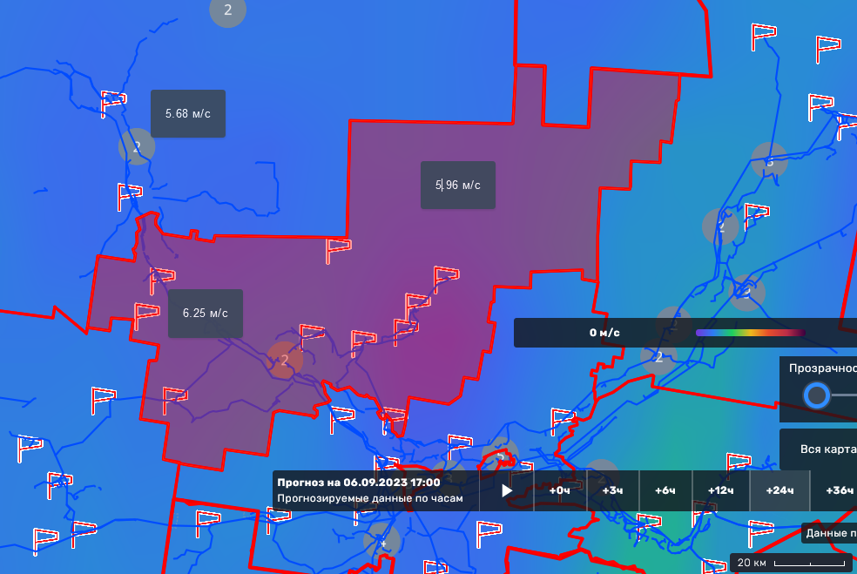
ИНФОРМАЦИОННЫЕ МАТЕРИАЛЫ ПО ПОРЫВАМ ВЕТРА
НА ТЕРРИТОРИИ КРАСНОБОРСКОГО МР АРХАНГЕЛЬСКОЙ ОБЛАСТИ
(РИСК НАРУШЕНИЯ ЭЛЕКТРОСНАБЖЕНИЯ НА 06.09.2023)
Условные обозначения
Красноборский МР
порывы ветра, м/с
0
18
953/6
50%
- Пожарные гарнизоны
3538/10848
- Медицинские учреждения
- Социально значимые объекты
- линии электропередач
18
- количество осадков (УГМС), мм
15
- порывы ветра (УГМС), м/с
- прогноз нарушения ЛЭП (УГМС)
321/20
- протяженность ЛЭП/ТП (шт.)
19/330
- кол-во домов /населения
с. Красноборск
60%
- износ электроэнергетических систем
Город
- муниципальное образование
ГУ МЧС России по Архангельской области
АРМ № 7
06.09.2023
Исп. Высотин А.В.
Тел. 3915-1113

Slide 15
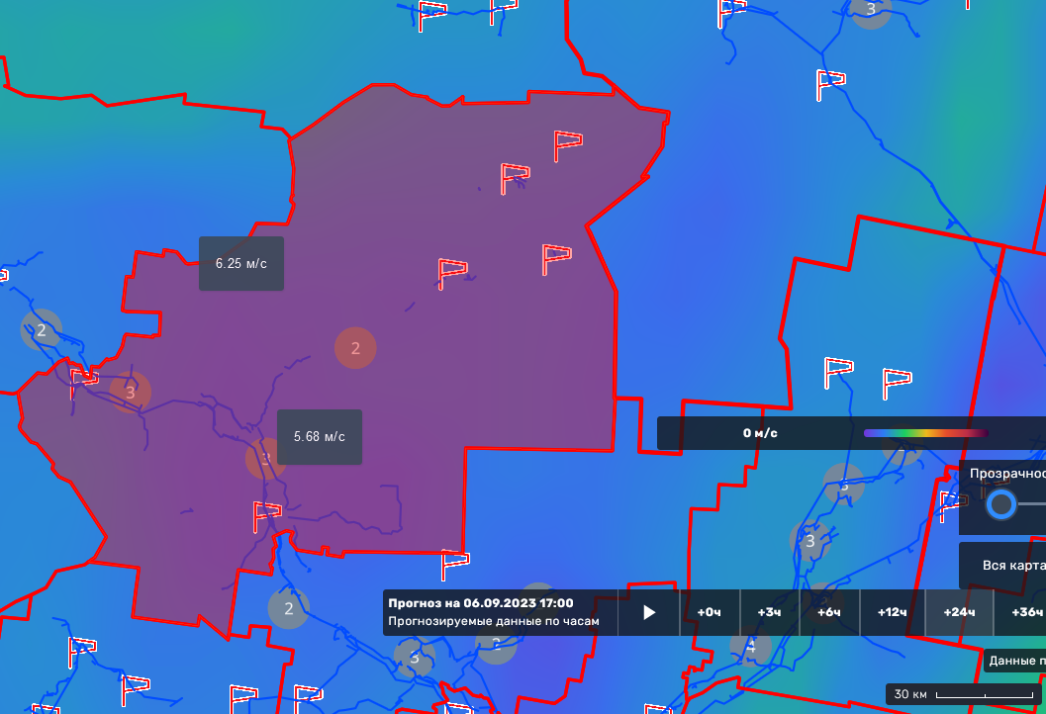
ИНФОРМАЦИОННЫЕ МАТЕРИАЛЫ ПО ПОРЫВАМ ВЕТРА
НА ТЕРРИТОРИИ ВЕРХНЕТОЕМСКОГО МО АРХАНГЕЛЬСКОЙ ОБЛАСТИ
(РИСК НАРУШЕНИЯ ЭЛЕКТРОСНАБЖЕНИЯ НА 06.09.2023)
Условные обозначения
Верхнетоемский МО
порывы ветра, м/с
0
18
1493/6
50%
- Пожарные гарнизоны
8243/11515
- Медицинские учреждения
- Социально значимые объекты
- линии электропередач
18
- количество осадков (УГМС), мм
15
- порывы ветра (УГМС), м/с
- прогноз нарушения ЛЭП (УГМС)
н.п. Верхняя Тойма
321/20
- протяженность ЛЭП/ТП (шт.)
19/330
- кол-во домов /населения
60%
- износ электроэнергетических систем
Город
- муниципальное образование
ГУ МЧС России по Архангельской области
АРМ № 7
05.09.2023
Исп. Высотин А.В.
Тел. 3915-1113

Slide 16
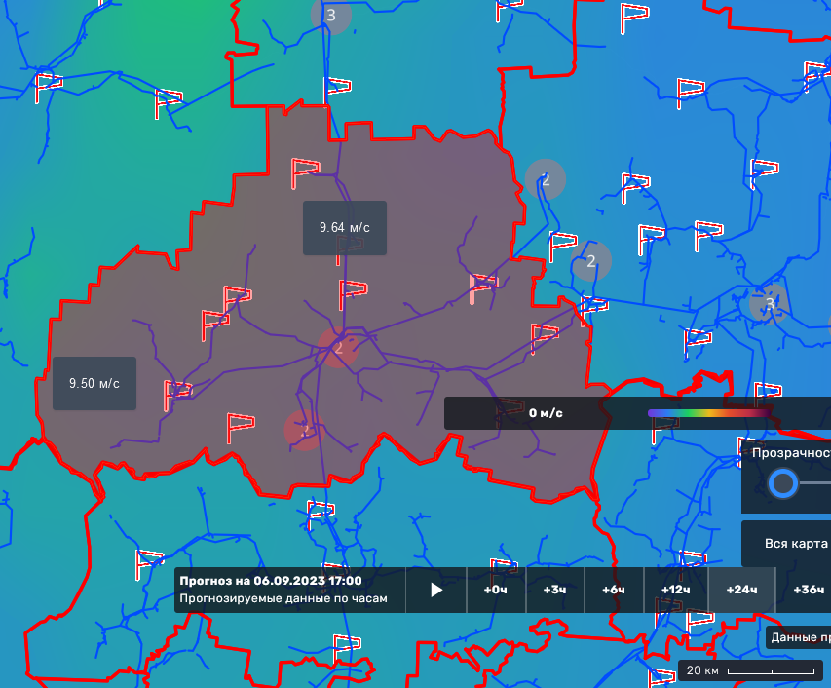
ИНФОРМАЦИОННЫЕ МАТЕРИАЛЫ ПО ПОРЫВАМ ВЕТРА
НА ТЕРРИТОРИИ КОНОШСКОГО МР АРХАНГЕЛЬСКОЙ ОБЛАСТИ
(РИСК НАРУШЕНИЯ ЭЛЕКТРОСНАБЖЕНИЯ НА 06.09.2023)
Условные обозначения
Коношский МР
порывы ветра, м/с
0
18
1128/8
50%
- Пожарные гарнизоны
3066/19979
- Медицинские учреждения
- Социально значимые объекты
- линии электропередач
18
- количество осадков (УГМС), мм
15
- порывы ветра (УГМС), м/с
- прогноз нарушения ЛЭП (УГМС)
г. Коноша
- протяженность ЛЭП/ТП (шт.)
321/20
19/330
- кол-во домов /населения
60%
- износ электроэнергетических систем
Город
- муниципальное образование
ГУ МЧС России по Архангельской области
АРМ № 7
05.09.2023
Исп. Высотин А.В.
Тел. 3915-1113

Slide 17
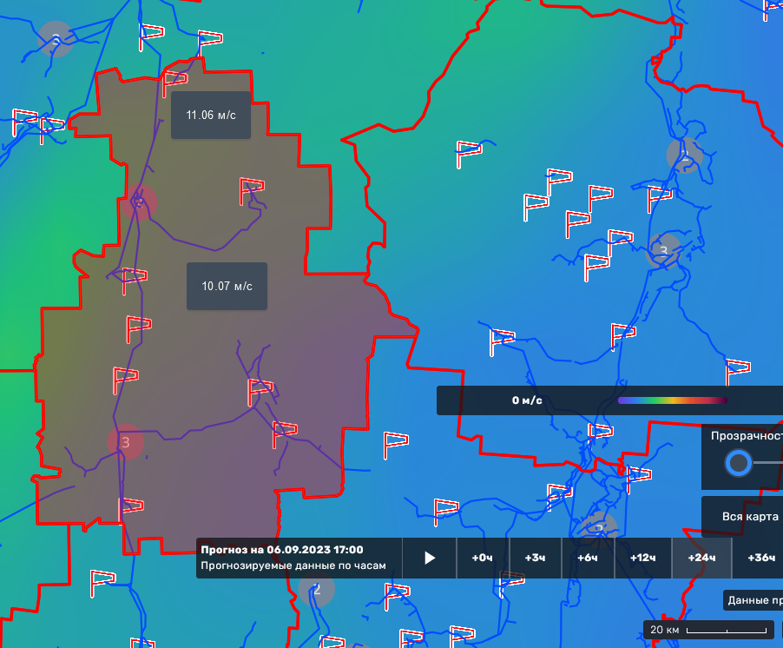
ИНФОРМАЦИОННЫЕ МАТЕРИАЛЫ ПО ПОРЫВАМ ВЕТРА
НА ТЕРРИТОРИИ НЯНДОМСКОГО МО АРХАНГЕЛЬСКОЙ ОБЛАСТИ
(РИСК НАРУШЕНИЯ ЭЛЕКТРОСНАБЖЕНИЯ НА 06.09.2023)
Условные обозначения
Няндомский МО
порывы ветра, м/с
0
18
866/5
50%
- Пожарные гарнизоны
3106/24158
- Медицинские учреждения
- Социально значимые объекты
- линии электропередач
18
- количество осадков (УГМС), мм
г. Няндома
15
- порывы ветра (УГМС), м/с
- прогноз нарушения ЛЭП (УГМС)
321/20
- протяженность ЛЭП/ТП (шт.)
19/330
- кол-во домов /населения
60%
- износ электроэнергетических систем
Город
- муниципальное образование
ГУ МЧС России по Архангельской области
АРМ № 7
05.09.2023
Исп. Высотин А.В.
Тел. 3915-1113

Slide 18
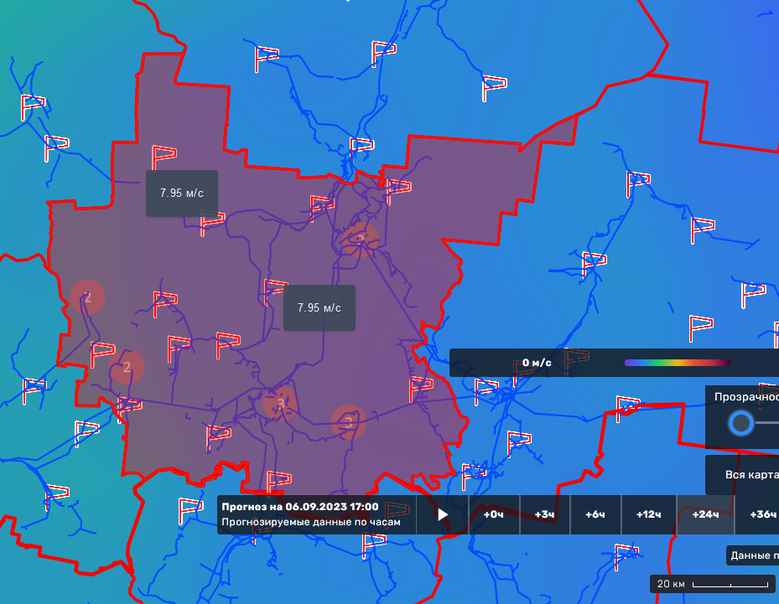
ИНФОРМАЦИОННЫЕ МАТЕРИАЛЫ ПО ПОРЫВАМ ВЕТРА
НА ТЕРРИТОРИИ ВЕЛЬСКОГО МР АРХАНГЕЛЬСКОЙ ОБЛАСТИ
(РИСК НАРУШЕНИЯ ЭЛЕКТРОСНАБЖЕНИЯ НА 06.09.2023)
Условные обозначения
Вельский МР
порывы ветра, м/с
0
18
2252/7
50%
- Пожарные гарнизоны
10327/47129
- Медицинские учреждения
- Социально значимые объекты
г. Вельск
- линии электропередач
18
- количество осадков (УГМС), мм
15
- порывы ветра (УГМС), м/с
- прогноз нарушения ЛЭП (УГМС)
321/20
- протяженность ЛЭП/ТП (шт.)
19/330
- кол-во домов /населения
- износ электроэнергетических систем
60%
Город
- муниципальное образование
ГУ МЧС России по Архангельской области
АРМ № 7
05.09.2023
Исп. Высотин А.В.
Тел. 3915-1113

Slide 19
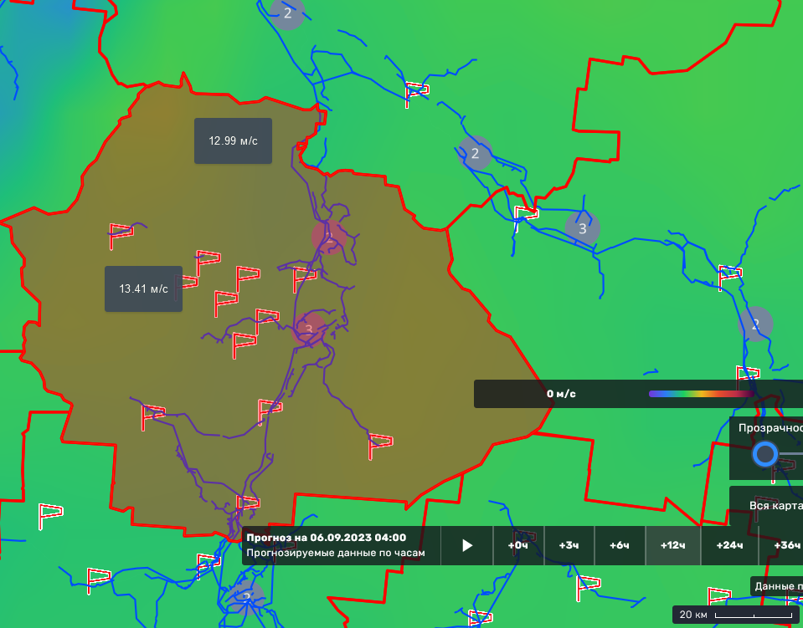
ИНФОРМАЦИОННЫЕ МАТЕРИАЛЫ ПО ПОРЫВАМ ВЕТРА
НА ТЕРРИТОРИИ ШЕНКУРСКОГО МО АРХАНГЕЛЬСКОЙ ОБЛАСТИ
(РИСК НАРУШЕНИЯ ЭЛЕКТРОСНАБЖЕНИЯ НА 06.09.2023)
Условные обозначения
Шенкурский МО
порывы ветра, м/с
0
18
1124/6
50%
- Пожарные гарнизоны
5218/11727
- Медицинские учреждения
- Социально значимые объекты
- линии электропередач
18
- количество осадков (УГМС), мм
н.п. Шенкурск
15
- порывы ветра (УГМС), м/с
- прогноз нарушения ЛЭП (УГМС)
321/20
- протяженность ЛЭП/ТП (шт.)
19/330
- кол-во домов /населения
60%
- износ электроэнергетических систем
Город
- муниципальное образование
ГУ МЧС России по Архангельской области
АРМ № 7
05.09.2023
Исп. Высотин А.В.
Тел. 3915-1113

Slide 20
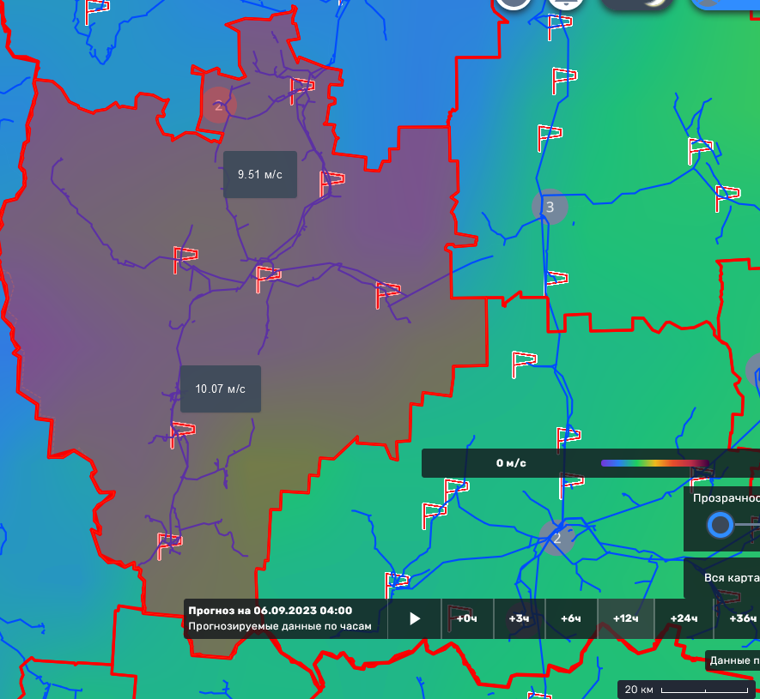
ИНФОРМАЦИОННЫЕ МАТЕРИАЛЫ ПО ПОРЫВАМ ВЕТРА
НА ТЕРРИТОРИИ КАРГОПОЛЬСКОГО МО АРХАНГЕЛЬСКОЙ ОБЛАСТИ
(РИСК НАРУШЕНИЯ ЭЛЕКТРОСНАБЖЕНИЯ НА 06.09.2023)
Условные обозначения
Каргопольский МО
порывы ветра, м/с
0
18
1147/7
50%
- Пожарные гарнизоны
6722/16227
- Медицинские учреждения
- Социально значимые объекты
- линии электропередач
18
- количество осадков (УГМС), мм
15
- порывы ветра (УГМС), м/с
н.п. Каргополь
- прогноз нарушения ЛЭП (УГМС)
321/20
- протяженность ЛЭП/ТП (шт.)
19/330
- кол-во домов /населения
60%
- износ электроэнергетических систем
Город
- муниципальное образование
ГУ МЧС России по Архангельской области
АРМ № 7
05.09.2023
Исп. Высотин А.В.
Тел. 3915-1113

